Slide 1
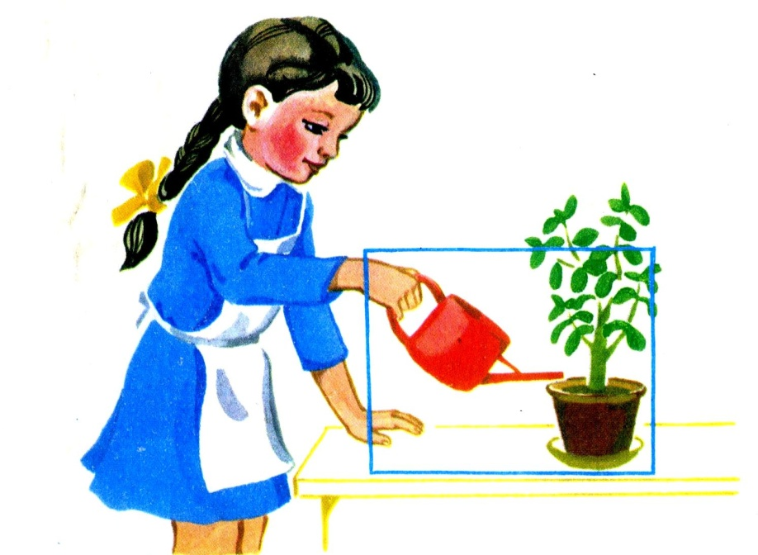
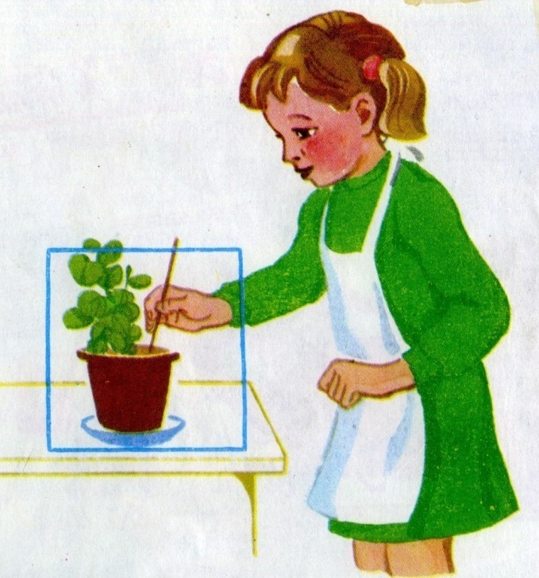
Комнатные растения – друзья человека

Slide 2
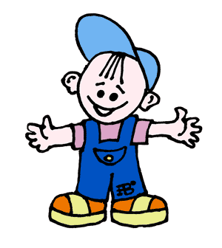
Очищают воздух,
Создают уют,
На окнах зеленеют
И круглый год цветут!
?
?
?

Slide 3
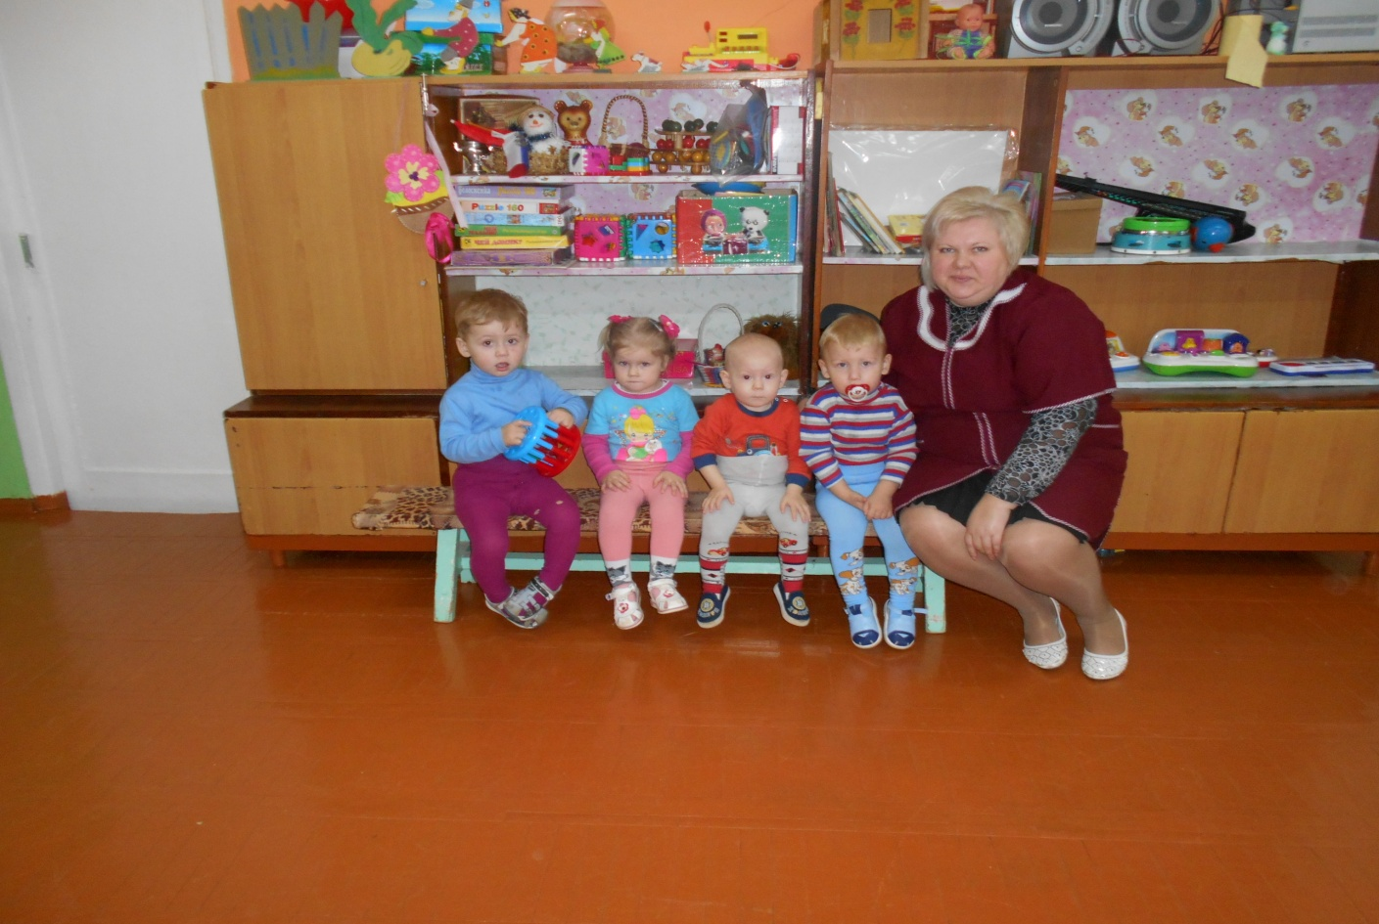
1 младшая группа!

Slide 4
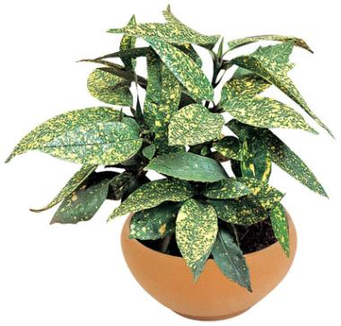
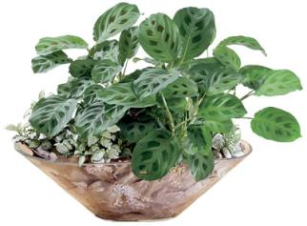
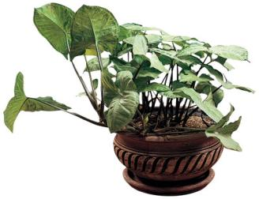
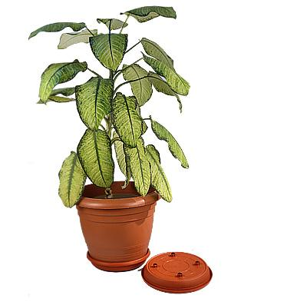
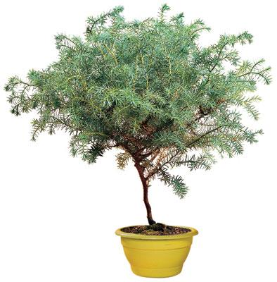
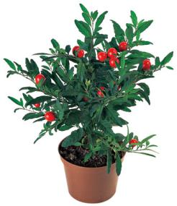
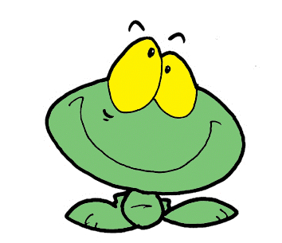
Посмотрите! На подоконнике в комнате могут расти самые разные цветы и растения!

Slide 5
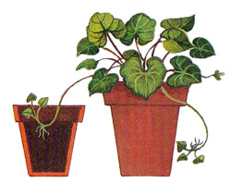
ЗАЧЕМ ЧЕЛОВЕКУ КОМНАТНЫЕ РАСТЕНИЯ?
Растения - это самое естественное украшение помещения. За ними нужен постоянный и индивидуальный уход.
Эти зеленые питомцы отблагодарят вас чистым воздухом, красивыми цветами, листвой, а некоторые даже и плодами, если вы будете за ними тщательно следить и ухаживать.

Slide 6
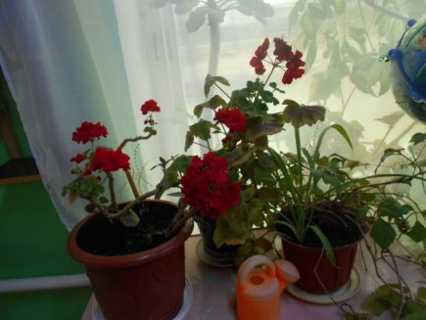
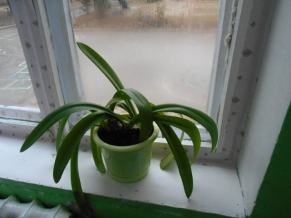
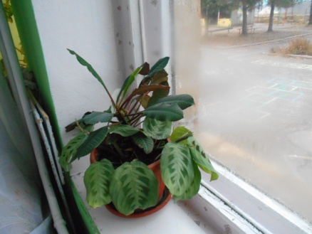
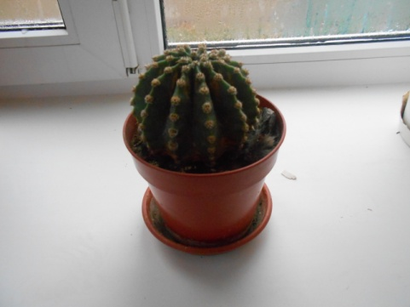
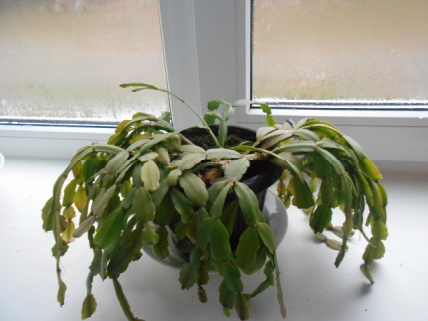
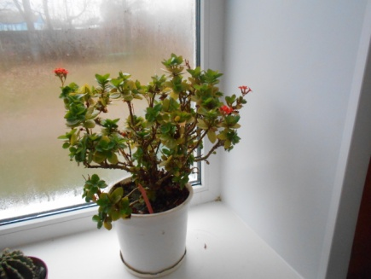
Наши комнатные растения.

Slide 7
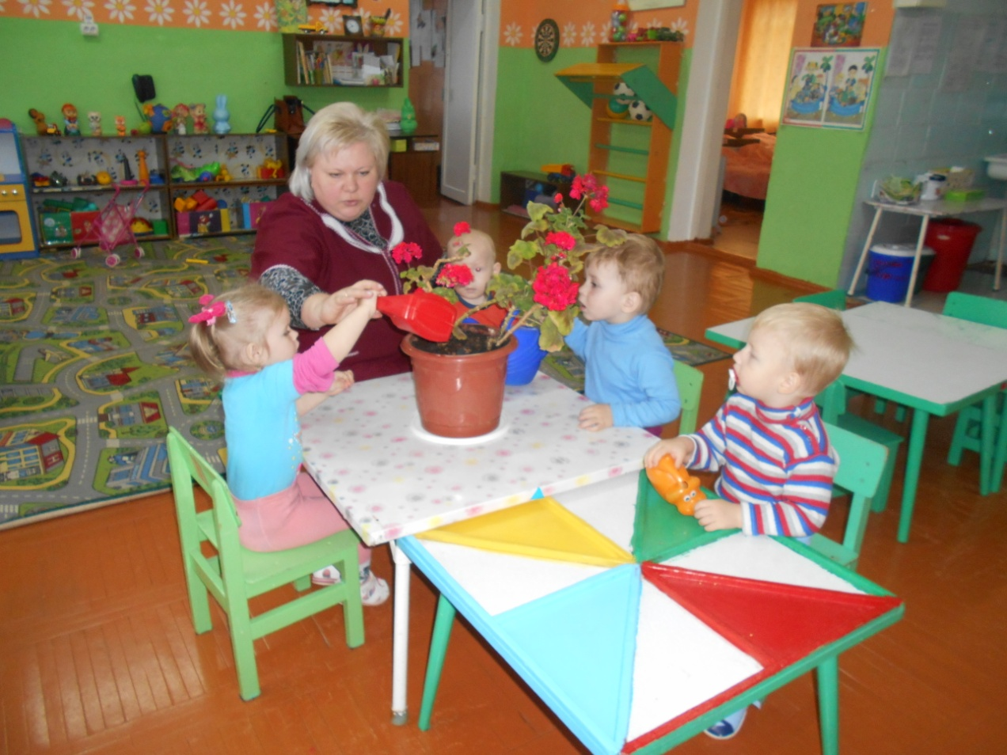
Мы учимся ухаживать за комнатными растениями.

Slide 8
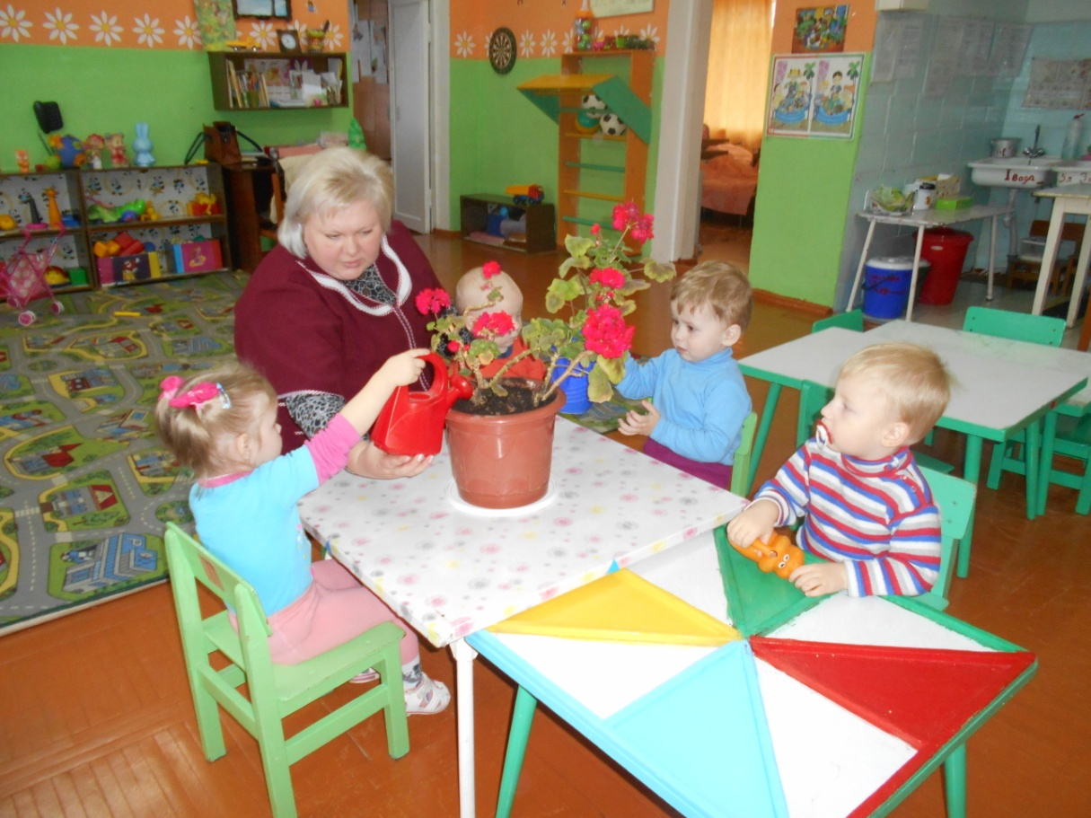

Slide 9
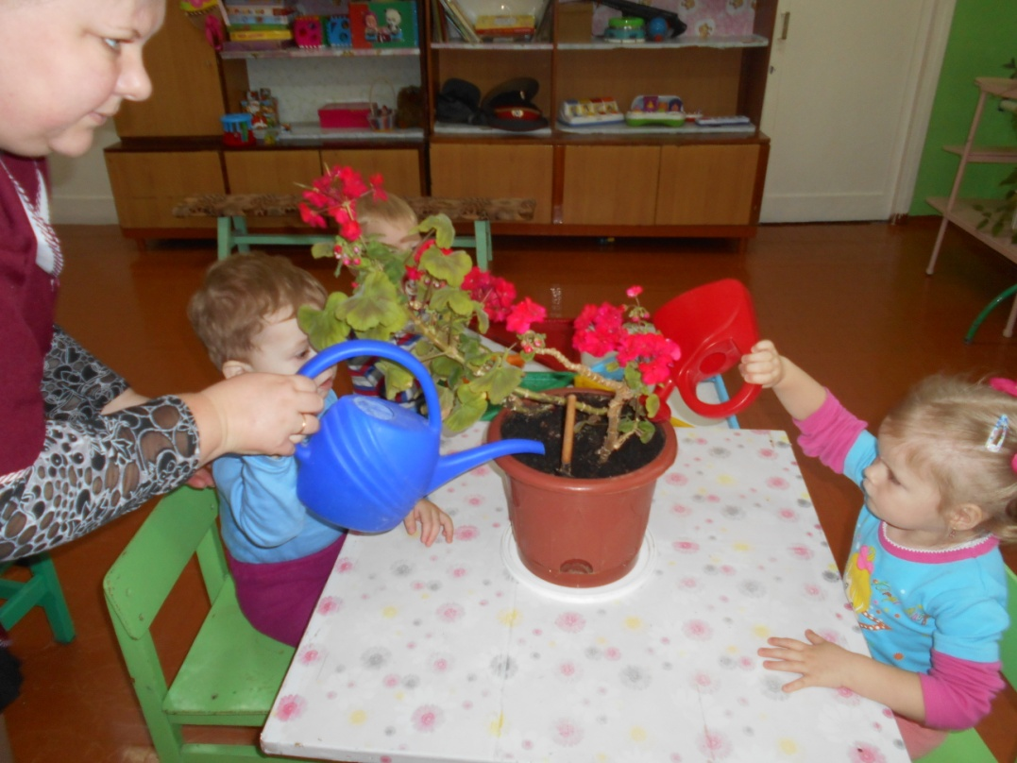

Slide 10



Растения поглощают вредные газы и вещества и выделяют чистый кислород, которым мы дышим!

Slide 11

Растения – легкие земли.
Питаясь растения насыщают воздух кислородом.

Slide 12
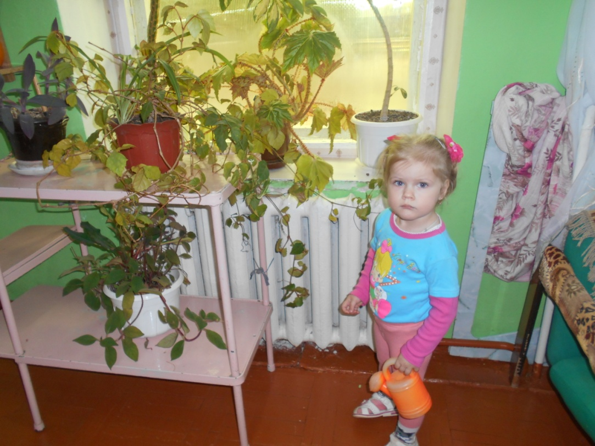
Спасибо за внимание!

